Slide 1
GUI-Programmierung in Java
Rahel Lanz, Patrick Bucher
12. Dezember 2016

Slide 2
Ablauf
OOP-Folien und Beispiele
  Rahel Lanz: GUI-Komponenten, Layout-Manager, Ereignisgesteuerte Programmierung
  Patrick Bucher: Plattformunabhängigkeit, Toolkits allgemein und Swing im Speziellen, Code-Beispiel in Swing
  Rahel Lanz: JavaFX, MVC, Code-Beispiel in JavaFX
  Patrick Bucher: GUI-Designer, Demo NetBeans GUI-Builder (Swing)
  Rahel Lanz: Demo JavaFX GUI-Designer
  Patrick Bucher: Empfehlungen und Zusammenfassung
Eigene Beispiele
  Rahel Lanz: Refactoring einer JavaFX-Applikation bestehend aus einer einzigen Klasse nach MVC
  Patrick Bucher: Demonstration des State-Patterns anhand eines Texteditors (mit Aufgaben)

Slide 3
Das State-Pattern
GoF 305

Slide 4
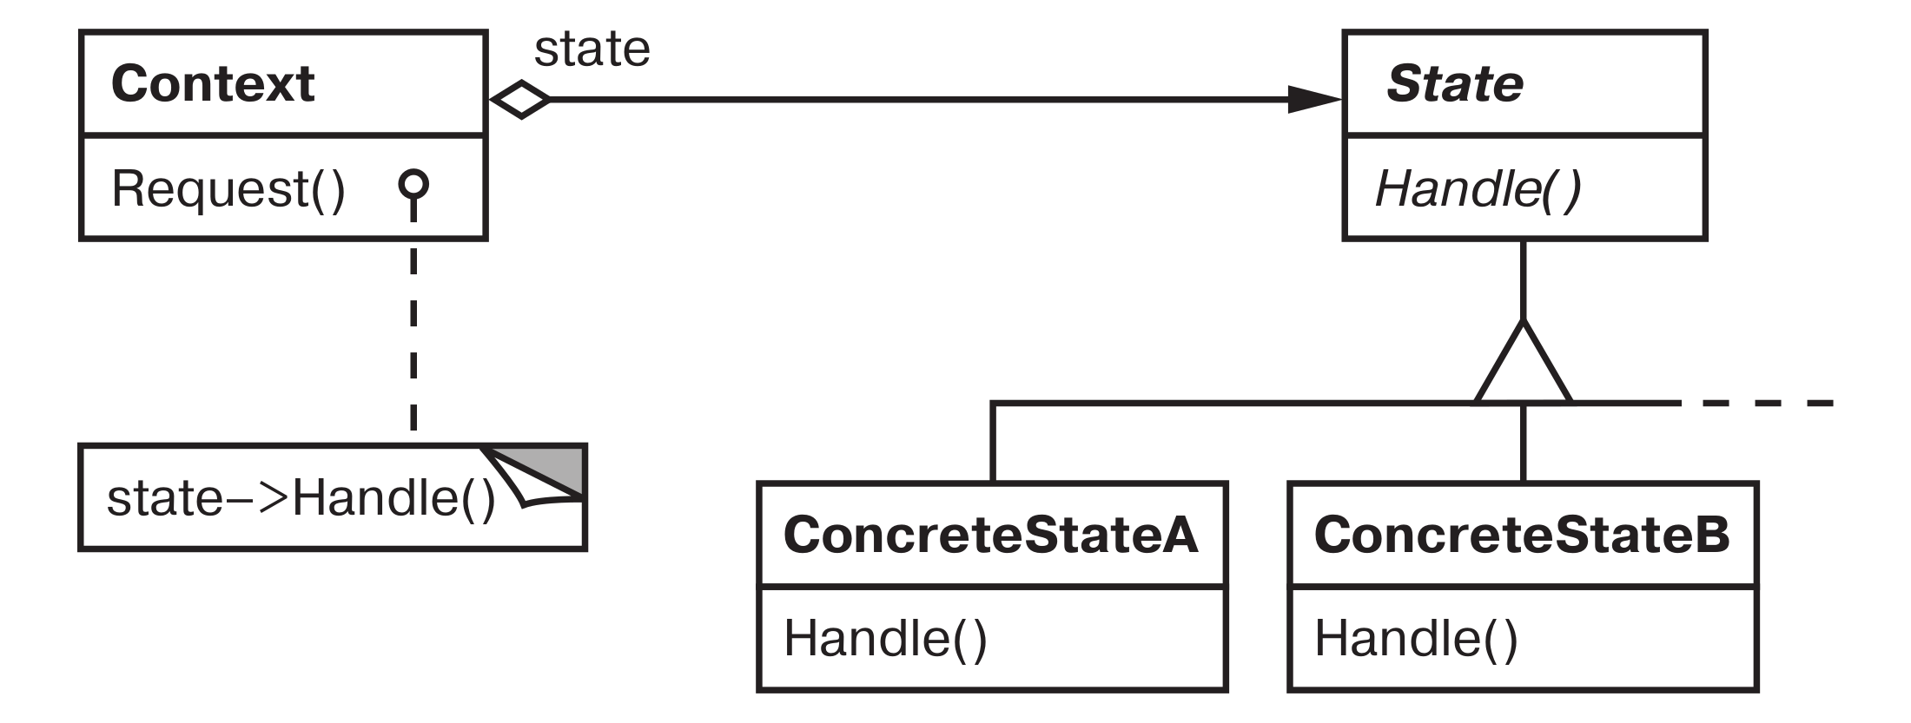
State-Pattern (1) ‒ Theorie
State (305) Allow an object to alter its behaviour when its internal state changes. The object will appear to change its class. (GoF)

Slide 5
State-Pattern (2) ‒ Fallbeispiel Texteditor
Der Inhalt eines Texteditors kann entweder modifiziert oder unmodifiziert sein. Er ist entweder als Datei abgespeichert oder nicht abgespeichert.
Wir unterscheiden nach zwei Kategorien (Modifikation und Speicherung) mit je zwei Zuständen und erhalten vier Klassen:
UnsavedUnmodifiedState
UnsavedModifiedState
SavedUnmodifiedState
SavedModifiedState
Frage: Was würde passieren, wenn eine weitere Kategorie dazu käme?

Slide 6
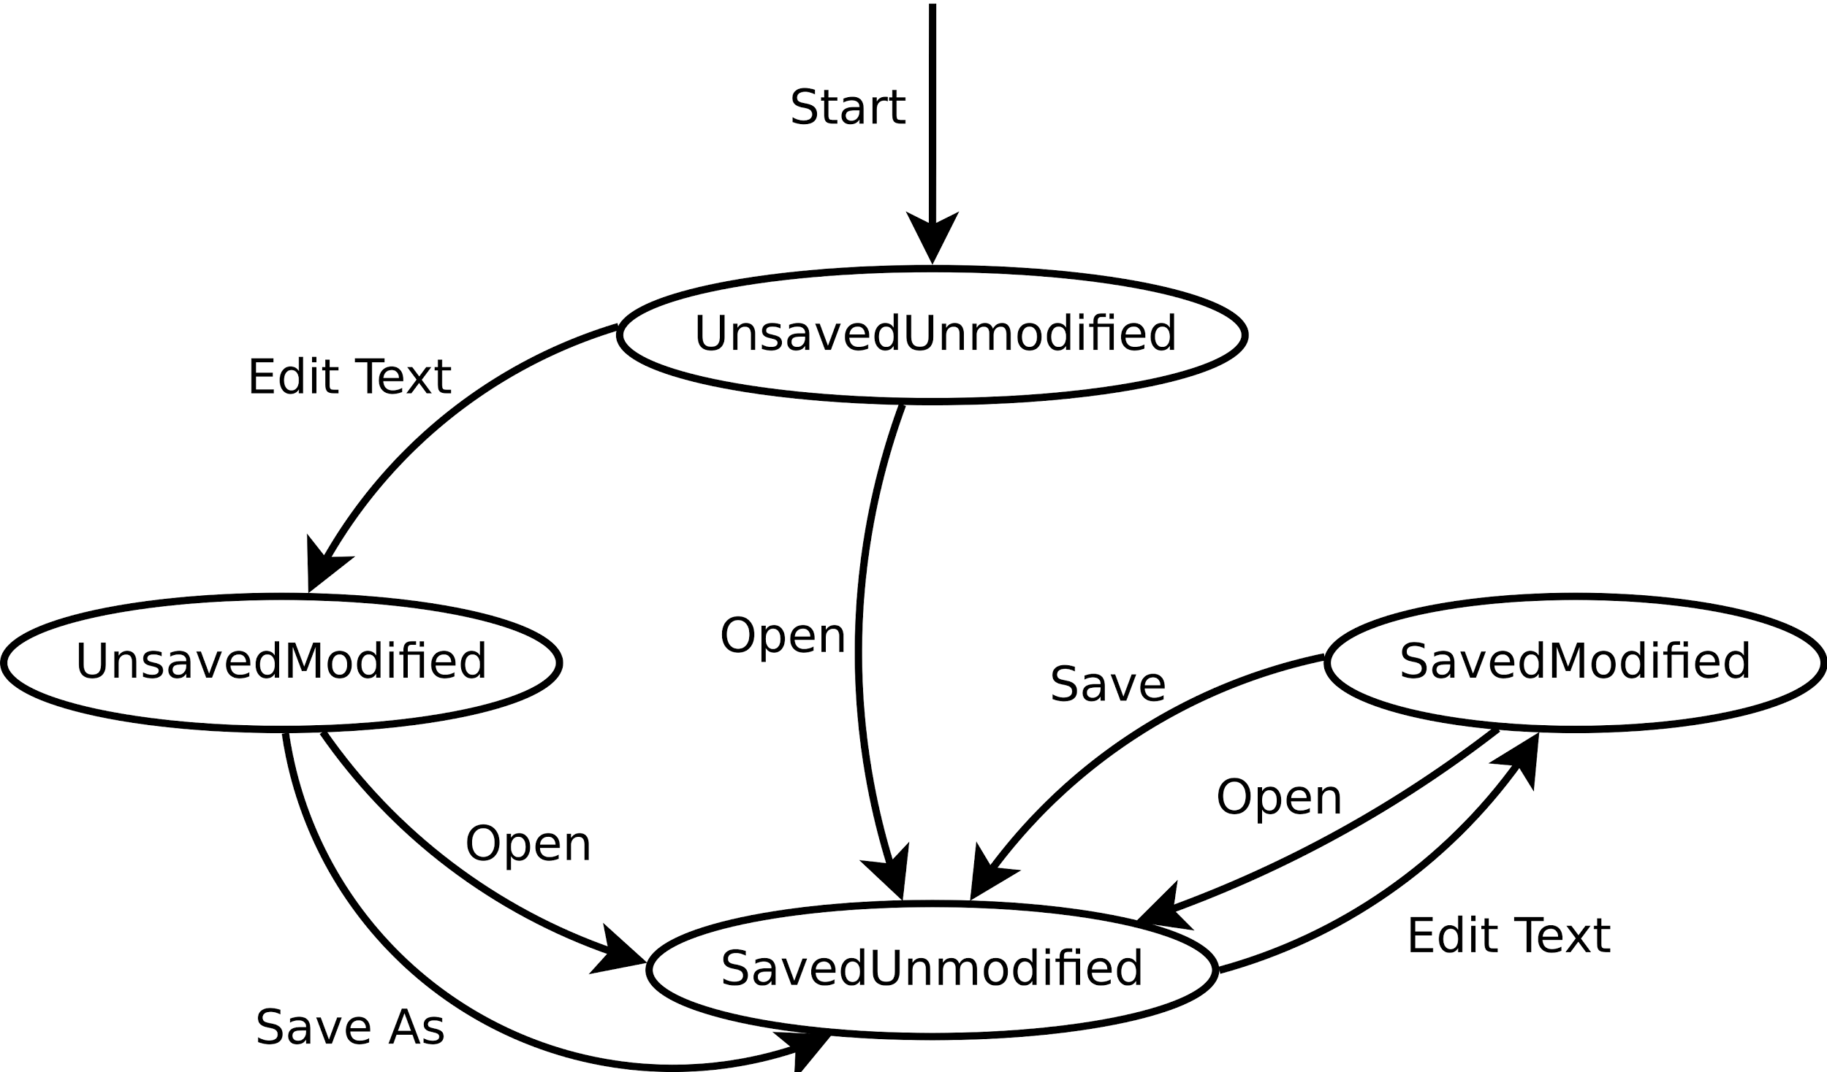
State-Pattern (3) ‒ Endlicher Automat

Slide 7
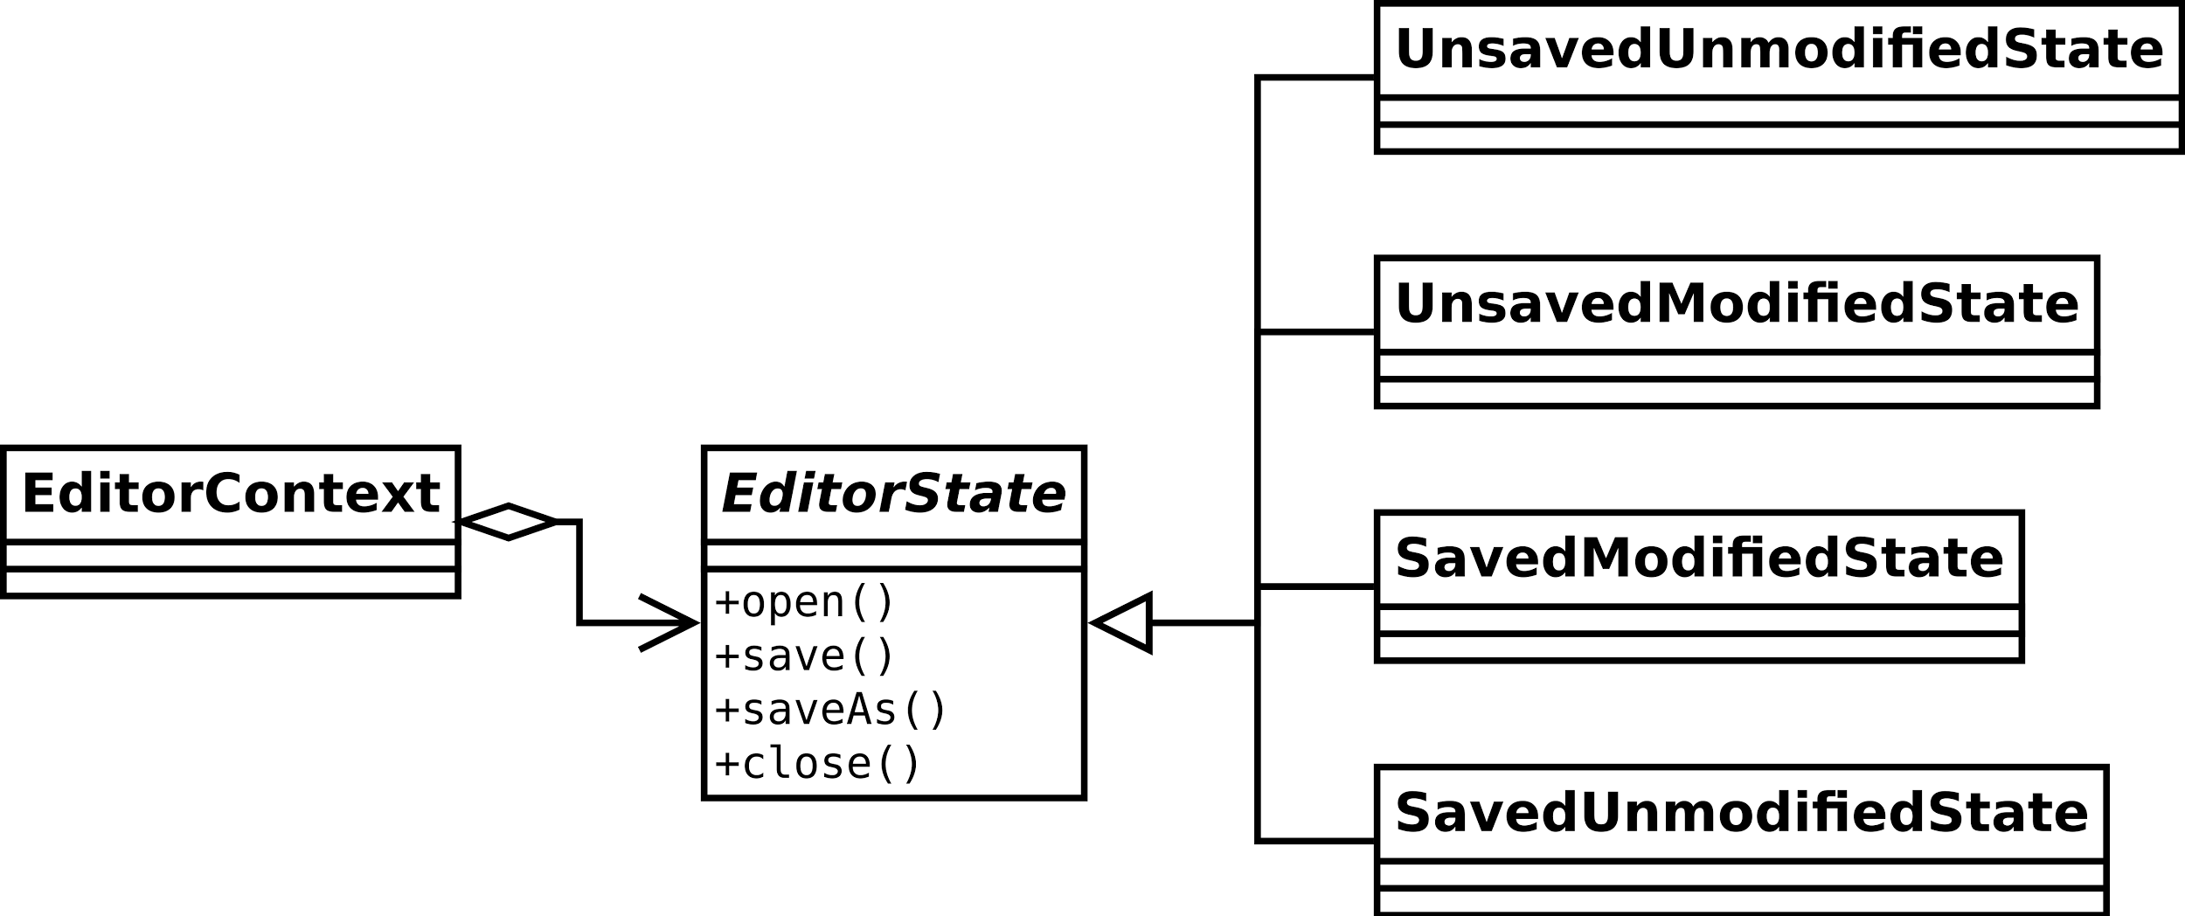
State-Pattern (4) ‒ Klassendiagramm

Slide 8
State-Pattern (5) ‒ Implementierung
[Code]

Slide 9
State-Pattern (6) ‒ Konsequenzen
Der Texteditor hat immer einen expliziten Status.
Das Verhalten jeder Aktion ist immer genau definiert.
Die Event-Handling-Methoden sind sehr schlank geworden.
EditorContext und EditorState sind lose über ein Interface gekoppelt…
…greifen jedoch vielerorts und mit verschiedenen Methoden aufeinander zu.
Es wurden viele Klassen erstellt, die eine ähnliche Funktionalität haben.
Dadurch kommt es zu Code-Duplikation ‒ oder zur Auslagerung von Code in “Utility”- oder “Helper”-Klassen (code smell).
Statt eines State-Interfaces könnte eine abstrakte Klasse implementiert werden, die gemeinsam genutzten Code beinhaltet.
Eine lose Kopplung ist schwer zu erreichen, wenn GUI-Funktionalität auf verschiedene Klassen verteilt wird.

Slide 10
State-Pattern (7) ‒ Aufgabe 1
Lege einen neuen Branch (aufgabe-1) an. Implementiere dann den Menü-Eintrag New und die Operation new() im neuen Branch.
Welche neuen Statusübergange ergeben sich dadurch?
Was ist zu tun, wenn der Benutzer Änderungen am Text vorgenommen hat und auf New klickt?
Welche Klassen müssen verändert und/oder erweitert werden?
Reflexion: Waren diese Änderungen einfach zu bewältigen? Erleichtert oder erschwert das State-Pattern die Erweiterbarkeit?
Zusatzaufgabe: Was passiert, wenn das Fenster nicht über Close geschlossen wird? Muss das Verhalten erweitert werden? Wenn ja, wie?

Slide 11
State-Pattern (8) ‒ Aufgabe 2
Lege einen neuen Branch (aufgabe-2) an. Ersetze im neuen Branch das Interface EditorState durch eine abstrakte Klasse.
Welcher Code der EditorState-Implementierungen (bzw. neu: Unterklassen) lässt sich in die abstrakte Klasse verschieben?
Wäre der Code von DialogUtils auch besser in der abstrakten Klasse aufgehoben?
Muss für diese Änderungen etwas an EditorContext oder an TextEditor verändert werden?
Reflexion: Wie hat sich diese Änderung auf den Code ausgewirkt? Was funktioniert hier besser: eine abstrakte Klasse oder ein Interface?

Slide 12
State-Pattern (9) ‒ Refactoring
Wer glaubt, das State-Pattern führe zu unnötig kompliziertem und schlecht erweiterbarem Code, der kann ein Refactoring vornehmen:
Neuer Branch refactoring (ausgehend von master!)
Löschen der Interfaces EditorContext und EditorState
Handhabung der Operationen direkt in den Event-Handling-Methoden bzw. in neuen Zusatzmethoden der Klasse TextEditor
“Ausschlachten” und Löschen aller EditorState-Implementierungen
Ist der Code nun verständlicher?
Lassen sich der Menü-Eintrag New und die Operation new() vor oder nach dem Refactoring einfacher einfügen? (Versuche Aufgabe 1 auch im Branch refactoring zu lösen.)

